Slide 1
Presentación de proyecto integrador
Equipo 4
Integrantes:
Barbosa Gonzales Edsel
Garza Gallegos José Luis
Gómez Peralta Kevin Roberto
Silva Contreras Amayelli Itzel

Slide 2
1.1.- Nombre de la empresa y Giro
Nombre/Atributo | Descriptivo | Original | Atractivo | Claro | Significado | Agradable | Total
Di-Soft Solutions | 4 | 5 | 5 | 3 | 3 | 5 | 25
E-Soft Solutions | 3 | 1 | 4 | 3 | 3 | 4 | 18
Di-Technologies& Solutions | 5 | 4 | 3 | 5 | 5 | 5 | 27
Interactive Software (IS) | 4 | 3 | 3 | 5 | 4 | 4 | 23

Slide 3
1.2 Descripción de la empresa
Di-Technologies & Solutions
(Digital Technologies & Solutions)
Di-Technologies & Solutions es una empresa de Servicios dedicada a la solución de problemáticas por medio del diseño e implementación de aplicaciones y sistemas computacionales de alta tecnología hechos a la medida del cliente, enfocados al fácil y cómodo uso de estas.
Esta es una Micro-Empresa, ya que no contamos con mucho personal, puesto que solamente está conformado de 4 integrantes y manejara una ganancia inferior a $900,000.00 anuales.
La dirección de nuestra empresa es la siguiente:
13 de Septiembre #225c, Col. La Gloria, Villa de Álvarez, Colima, C.P. 28980

Slide 4
1.3 Misión de la empresa:
Nuestra misión es la creación de sistemas informáticos para grandes y pequeñas empresas así como proyectos para organizaciones gubernamentales y privadas. El desarrollo e implementación de nuestras soluciones de software se enfocan en la optimización de procesos y la mejora de los sistemas manuales ya existentes para mejorar la competitividad y el alcance de nuestros clientes, brindando un servicio personalizado y sistemas a la medida.

Slide 5
1.4 Objetivos de la empresa:
Nosotros realizamos software de alta calidad y a la medida tanto para solucionar problemas grandes o pequeños utilizando equipos modernos que nos permiten un mejor desempeño de nuestro trabajo.
1.4.1. A corto plazo:
Ofreceremos servicios de consultoría, diseño, elaboración, implementación y soporte de sistemas informáticos así como servicio de soporte y asesorías por línea telefónica y vía internet.
1.4.2. A mediano plazo:
La adquisición de pequeñas empresas y estudios con enfoque y experiencia a las otras ramas de la computación es otro de nuestros objetivos para aumentar el alcance de nuestros servicios y hacer uso de técnicas de distintas áreas en nuestros productos y servicios.
1.4.3. A largo plazo:
Queremos que Di-Technologies & Solutions se vuelva una empresa de alcance mundial, con la apertura de cedes en varios países con equipos de desarrollo que trabajen en conjunto para conseguir mayor calidad en nuestros sistemas y en el menor tiempo posible.

Slide 6
1.5 Ventajas competitivas:
Nuestro servicio personalizado con entrevistas y consultoría por medios electrónicos nos permite atender de manera clara, eficaz y amigable a cada uno de nuestros clientes. Contamos con un equipo de profesionales y técnicos especializados en la materia de diseño, programación y desarrollo de software. Nuestra infraestructura está conformada por equipos de última generación en conjunto con estaciones de trabajo alojadas en la nube.

Slide 7
1.5.1. Distingos competitivos:
Desarrollamos soluciones no sólo para grandes empresas, también para pequeños negocios y clientes individuales, ofreciendo servicios personalizados y ajustados a las posibilidades de nuestros clientes. Parte de nuestras ganancias se donan a organizaciones altruistas y enfocadas al cuidado del medio ambiente. Tenemos servicio de asesorías a domicilio. Aceptamos distintas formas de pago. Contamos con cursos de capacitación al uso de tecnologías de la información o de sistemas específicos. Entrega de sistemas listos para usarse.

Slide 8
1.6 Análisis de la industria o sector:
En Colima la venta de sistemas se reduce casi exclusivamente a sistemas genéricos provistos por tiendas de autoservicio, habiendo pocos grupos de desarrolladores. El aumento del uso de sistemas de pago en línea la venta de software de manera directa entre las empresas y los clientes es el otro medio qué más se utiliza en el Estado. Nuestro principal mercado se encontrará en los negocios, pequeñas y medianas empresas que se abren continuamente en Colima que necesitan sistemas de punto de venta, sitios web y sistemas para la administración de sus servicios y manejo de datos.

Slide 9
1.7 Productos y/o servicios de la empresa:
Desarrollo completo de soluciones por medio de proyectos que van desde el análisis, entrevistas y presentación de propuestas hasta el diseño desarrollo e implementación de los sistemas. Venta de herramientas genéricas diseñadas por la empresa. Soporte, actualización y reparación de sistemas. Cursos de capacitación para el uso de tecnologías de la información y para software específico, tanto para grupos de trabajadores como para empresarios que buscan ir a la vanguardia.

Slide 10
1.8 Calificaciones para entrar al área:
-Saber programar en lenguajes multiplataforma y manejo de herramientas de desarrollo visuales.
-Conocimientos de diseño gráfico.
-Conocimientos para mantenimiento y reparación de hardware.

Slide 11
2.1 Objetivos de la mercadotecnia.
2.1.1 A corto plazo:
Hacer un estudio del mercado visitando a las principales centrales camioneras del estado para ver cuántas unidades de transporte público hay en existencia para hacer un estimado de la cantidad de usuarios por día.
2.1.2 A mediano plazo:
Ver los costos del material necesario para hacer los sistemas y tarjetas necesarios para todas las unidades y ver cuál es el más conveniente para su utilización.
2.1.3 A largo plazo:
Implementación del sistema en todas las unidades de transporte y la promoción del sistema entre la población para que comience su uso.

Slide 12
2.2 Investigación de mercado
2.2.1Tamaño del mercado:
El mercado abarcará las ciudades principales del estado y algunas comunidades circunvecinas.
a)Segmento de mercado que la empresa pretende:
Áreas urbanas de Colima, Villa de Álvarez, Cómala,
Cuauhtémoc, Armería, Tecomán y Manzanillo.
b)Características principales del segmento del mercado:
Son áreas urbanas que colindan entre sí en las que las unidades de transporte público realizan su recorrido y ciudades centrales de los municipios más grandes.

Slide 13
2.2.2 Consumo aparente:
La población estudiantil y los adultos mayores serían los principales usuarios del nuevo sistema implementado en las unidades de transporte público, así como los trabajadores de la clase media.
2.2.3 Demanda potencial:
A corto plazo: Una vez implementado el sistema habrá una gran demanda por el cambio realizado ya que todos los estudiantes y personas que lo usan de manera cotidiana en general tenderán a solicitar el servicio.
A Mediano plazo: El resto de población que no usaba el sistema comenzaría a usar el mismo poco a poco.
A largo plazo: los usuarios que ya usaban el sistema tendrían que realizar una renovación de la tarjeta utilizada para el servicio en las unidades de transporte público y probablemente se agregarán otros medios de pago y recargas, lo cual podría aumentar un poco más el mercado.
2.2.4 Participación de la competencia del mercado:
La competencia vendrían a ser las pequeñas empresas o los propietarios individuales de unidades a las que no se les quiera implementar el sistema y se reúsen a dar el servicio de prepago.

Slide 14
2.3 Estudio de mercado
Para la realización del estudio del mercado que se encuentra relacionado con nuestros servicios debemos de realizar una meticulosa recopilación, además, registrar y analizar los datos que se recaben en torno a este proceso y así poder determinar lo que se requiere o necesita para la creación de nuestros productos y/o servicios. Para esto tendremos que realizar la recopilación con las empresas relacionadas al transporte público en Colima, indagar sus necesidades a fondo y así poder ofrecer servicios de calidad.

Slide 15
2.3.1 Objetivo del estudio
Objetivo principal: conocer lo que requiere el o los clientes en relación a los productos y servicios, se necesita conocer en forma directa a nuestros clientes, en este caso las empresas dueñas de los camiones y transporte público y obtener información, necesitaremos realizar ya sean encuestas o entrevistas con cada uno de ellos obteniendo la opinión que tiene respecto al producto, el precio a pagar, lo que requieren, además, de realizar toma de decisiones para brindar un servicio de calidad.
A corto plazo: Saber las principales necesidades de los transportistas para diseñar las estrategias de publicidad y planear futuras mejoras al sistema.
A mediano plazo: Recolectar información de los usuarios del transporte público para saber sus preferencias en cuanto a forma de pago y su posición ante las nuevas tecnologías y nuevos servicios.
A largo plazo: Analizar el mercado de otros estados para comparar la eficiencia del servicio en comparación con el local en el que ya se haya implementado el sistema.

Slide 16
2.3.2 Definición concreta del producto o servicio de acuerdo con el cliente.
El producto en relación al cliente son tarjetas inteligentes para el pago de los servicios del transporte público en el estado de Colima, estas constaran con un chip incrustado el cual tendrá la función de determinar cuánto dinero electrónico tiene cada persona, además, funcionara como objeto de identificación.
La información que nos gustaría saber es si el producto funciona tal y como se lo planteamos, de esta manera saber si hicimos nuestro trabajo bien y en caso de no serlo darle una solución rápida y concisa a este error.
También es si esta tarjeta contiene la información adecuada para su uso diario y si es lo suficientemente cómoda usar.

Slide 17
2.4 Distribución y puntos de venta.
La distribución de las tarjetas será en todo el estado de Colima, específicamente en los lugares céntricos de estos. Los puntos de venta y recarga para estas tarjetas se realizaran en la matriz de nuestro negocio, en los diferentes campus de la Universidad de Colima, en las instalaciones de la F.E.C., en Kioskos de autoservicio y en lugares autorizados.

Slide 18
2.5 Promoción del producto o servicio.
La promoción de este producto se llevara a cabo en las primera semanas del mes de diciembre del año en curso, hasta principios de Enero del siguiente año en todo el estado de Colima.
Para esto se contara con el apoyo de la Universidad de Colima, la Federación de Estudiantes Colimenses, escuelas privadas, trabajadores de nuestra empresa y público en general.
2.5.1 Publicidad
Para la publicidad se colocaran anuncios en los periódicos además de que se distribuirán volantes con información del software a las empresas que manejen unidades de transporte ya que es el tipo de clientes a los queremos que llegue la información.
2.5.2 Promoción de ventas
Para la promoción del producto hablaremos con los respectivos administradores de las empresas que manejan el transporte público y mostrarles los beneficios que conlleva el uso de nuestro software en las unidades de transporte también para incentivar su compra se regalaran 4 paquetes de tarjetas que son 200 tarjetas en total.

Slide 19


2.5.3 Marca
2.5.4 Etiqueta

Slide 20

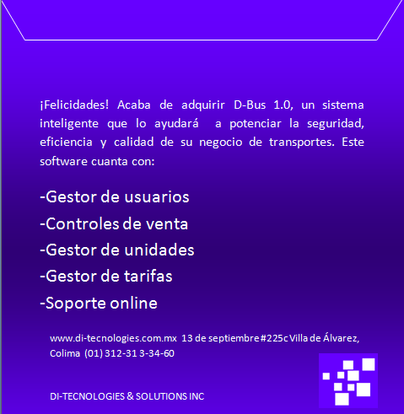
2.5.5 Empaque Cara 1:
Cara 2:

Slide 21
2.6. Fijación y políticas de precios
Para poder determinar la fijación del precio se debe tomar en cuenta el tipo de cliente que consumirá nuestro servicio, en este caso empresas relacionadas con el transporte público, para esto debemos ver si el precio será parte importante en la decisión o no respecto a la calidad. Para la fijación del precio hacia nuestro software debemos tener ciertas políticas, algunas de ellas son el precio de introducción que daremos, descuentos ya sea por compras en volumen y/o masa o por pronto pago, promociones, comisiones, además de ajustes con la posible demanda que se pueda tener en un futuro por próximos consumidores de nuestro software.
Precio de introducción planeado hacia nuestro software será estimado dependiendo del tipo, ya sea a la medida o genérico, si se trata de un genérico estimara entro los 20,000 pesos; pero si es un software a la medida dependerá de la complejidad de lo buscado.

Slide 22
El descuento por compras en volumen dependerá de la cantidad de copias compradas y el tipo de software adquirido, ya sea a la medida o genérico.
Los descuentos por pronto pago se hará dependiendo de los límites establecidos, un ejemplo de esto es que dentro de la primer semana el descuento será de un 15%.
Las promociones dependerán del servicio adquirido, algunas de ellas pueden ser la instalación y/o capacitación con un descuento al costo total u otro tipo de promoción.
Las comisiones dependerán de los involucrados con respecto al producto.
2.6.1. Política de precios
Para estas políticas principalmente la relacionada con el precio de introducción al mercado se debe tomar en cuenta ciertas cosas o aspectos, debemos determinar si el precio será alto o bajo en relación con la competencia o posibles competencias que tendremos o en su defecto con un precio similar; sea la elección que tomemos debemos analizar las posibles ventajas y desventajas, además, las ganancias que pretendemos recibir por remuneración de nuestro software. Existen varios tipos de políticas de precios como pueden ser: selección de mercado, penetración del mercado, precios bajos, precio de lanzamiento y precios de “dumping”.

Slide 23
2.7. Plan de introducción al mercado
Para la introducción de nuestros servicios como lo son software y tarjetas electrónicas para el cobro del transporte público se realizará la publicidad de diferentes maneras ya sea en anuncios en las mismas unidades de transporte y así lograr que los usuarios de estas conozcan y se den cuenta de este producto, logrando así con esa parte del trasporte público.
Otra forma de publicidad, principalmente para el software será dentro de la red de internet, ya sea en la página de nuestra compañía, espacios publicitarios en diversas páginas, recomendaciones por páginas amigas, utilización de redes sociales, páginas relacionadas con tecnología y/o servicios similares al nuestro entre otro tipo de páginas de prestigio; además de distribución de tarjetas de presentación de la empresa donde muestre el producto ofrecido, folletos hacia las principales compañías administradoras de sistemas de transporte en las cuales estamos interesados en este momento ya que son a las que va orientado nuestro servicio.

Slide 24
2.8. Riesgos y oportunidades del mercado
Antes de poder introducirnos al mercado como empresa tenemos que analizar los riesgos y las oportunidades y así poder tomar decisiones correctas en caso de algún problema.
En relación con nuestro software y las tarjetas electrónicas para los pagos del transporte público podemos prever algunos riesgos como el que una vez que las compañías relacionadas con el transporte público tengan el software ya no necesitaran de nuestro servicio en ese ámbito a diferencia como más que para las y las tarjetas de pago por lo que los ingresos serán menores, otro de los riesgos que se pueden pensar es que existe la posibilidad de que los clientes crean que no es lo suficientemente bueno el producto y acudan con la competencia para resolver sus necesidades, para evitar esto debemos de realizar una encuesta a varios clientes para así poder conocer sus propuestas y lograr así mejorar el software para que sea de su agrado.

Slide 25
3.1 Objetivos del área de producción
3.1.1. A corto plazo
Comenzaremos con la venta y promoción de nuestro primer producto, Di-Bus 1.0, así como hacer campañas publicitarias de nuestra empresa en redes sociales y medios libres. También se buscará mantener la escala de producción de sistemas hechos a la medida en 1 por mes, pero el rango de producción puede variar de acuerdo a los proyectos de los clientes.
3.1.2. A mediano plazo
Se adquirirá mejor infraestructura y se buscará formar un equipo de producción secundario, así como el aumento de la producción a 24 sistemas por año. Así como aumentar en 12 sistemas por año por cada nuevo equipo de producción que formemos. También se seguirá actualizando y mejorando el sistema Di-bus, así como su introducción al resto del Estado.
3.1.3. A largo plazo
Se busca abrir una sede de diseño y producción central, con capacidad de 60 sistemas hechos a la medida por año que esté interconectada con equipos de producción en distintos estados y en el extranjero, así como la introducción de nuestra línea de licencias para herramientas de uso doméstico y para pequeñas empresas hechas por un equipo enfocado a los productos de nuestra empresa para la venta al público.

Slide 26
3.2 Especificaciones del producto
El sistema Di-Bus se entregará en un paquete que incluye el CD de instalación, y un manual para el usuario en un libro pequeño y en un CD con el documento en PDF. El sistema es ligero y eficaz, no desperdicia recursos e incluye un sistema de ayuda inteligente en línea. Para su correcto funcionamiento se recomiendan equipos con las siguientes características:
Componente | Requisitos de Di-Bus 1.0
Equipo y procesador | Procesador de x86- o de x64 bits de 1 gigahercio (GHz) o más rápido con conjunto de instrucciones SSE2
Memoria (RAM) | RAM (32 bits) de 1 gigabyte (GB); RAM (64 bits) de 2 gigabytes (GB)
Disco duro | 3,0 gigabytes (GB) de espacio disponible en disco
Pantalla | La aceleración de hardware de gráficos requiere una tarjeta gráfica DirectX 10 y una resolución de 1024 x 576
Sistema operativo | Windows XP, Windows 7 u 8, Windows Server 2008 R2 o Windows Server 2012
Explorador | Microsoft Internet Explorer 8, 9 o 10; Mozilla Firefox 10.x o una versión posterior; Apple Safari 5; o Google Chrome 17.x.
Versión .NET | 3.5, 4.0 o 4.5
Requisitos y consideraciones adicionales | Algunas funciones y gráficos pueden variar, en función de la configuración de su sistema. Puede que algunas características necesiten hardware o conectividad de servidores adicionales o avanzados.

Slide 27
3.3 Descripción del proceso de producción o prestación del servicio:
1.El producto se diseñó en base a una solicitud de propuesta y tras algunas chalas con los clientes (2 semanas). 2. El diseño y la producción (diagramas de flujo, entrevistas con el cliente, pseudocódigo, diseño de interfaces, diseño y creación de las bases de datos, testing) fue realizada por el equipo de producción de Di-Tecnologies & Solutions, tras un cobro del 50% por adelantado (2 meses). 3. Se presenta un demo del sistema al cliente en una junta y la aprueba para su finalización y se cobra otro 30% (2 horas). 4. Se finalizan los cambios de la versión Alpha y Beta y llegamos a 1.0 se cobra el restante (últimas modificaciones, testing y simulación de carga máxima) 20%(3 semanas) 5. Se entrega el producto y se capacita a un primer grupo de usuarios (3 días).

Slide 28
3.4 Diagrama de flujo de proceso
Son secuencias de operaciones expresadas en forma gráfica, es una forma de detallar y analizar los procesos de producción; su simbología es:
Operación
Inspección
Transporte
Retraso
Almacenamiento

Slide 29
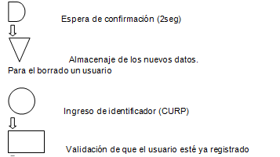
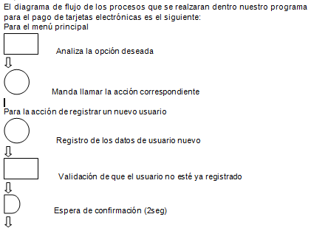
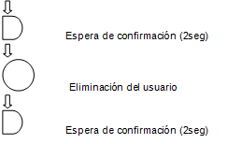
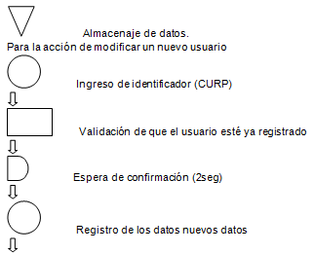
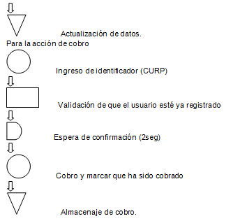

Slide 30
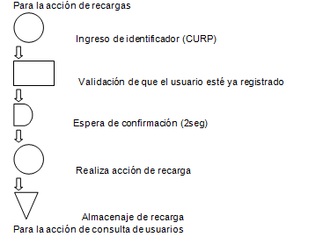
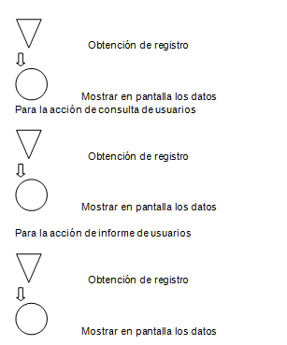

Slide 31
3.5 Características de la tecnología
Es importante determinar la tecnología disponible para elaborar el producto porque con esto es posible varios puntos:
Nivel de tecnología apropiado al tipo de proyecto, tener en mente todas las alternativas de la tecnología, para esto se deben de tomar en cuenta varios aspectos como : la facilidad de adquisición, condiciones especiales para su uso: capacitación, las instalaciones, etc.; entre otros puntos.
La tecnología necesaria no es tan complicada como para la creación de otro tipo de software. Para la codificación y pruebas se necesitan computadoras las cuales cuenten con los programas y/o Software necesario para la creación del nuestro además de programas ya definidos en los mismos equipos de cómputo.

Slide 32
Es posible que se necesite de asesorías respecto al uso del software requerido para la creación. Para la impresión de nuestras etiquetas es necesario impresoras láser y para el empaquetado del producto se hará de manera manual ya que no es requerida una máquina que lo haga ya que la producción es a medida.
El tipo de equipo de cómputo puede o no ser de la misma marca, lo necesario e indispensable para nosotros es el programa de desarrollo de software el cual es Visual Studio ya sea 2010 o Visual Studio 2012. Las impresoras láser al igual que los equipos de cómputo pueden o no ser de la misma marca para todas.

Slide 33
3.6 Equipo e instalaciones
Para el proceso productivo que permite determinar las actividades a realizar, el equipo, las herramientas y las instalaciones para la elaboración del producto, para esto se requiere:
3.6.1 Descomponer el proceso en actividades específicas
Al descomponer en actividades específicas las actividades de creación de nuestro software ayudan a agilizar la producción y creado de nuestro proyecto en este caso Software para el pago del transporte público.
Las actividades que en este momento se tiene planeadas son:
Análisis de las necesidades, Creación del código, Pruebas del mismo, Modificación y Empaquetado. Estas actividades pueden ser recursivas y/o cíclicas.

Slide 34
3.6.1 Elaborar una lista de todo el equipo para cada actividad
El listar el equipo necesario para cada actividad ayudará a determinar el tipo de equipo a usar y así poder cumplir de mejor manera cada actividad.
3.6.2 Elaborar una lista de todas las herramientas requeridas para cada actividad
Las herramientas necesarias para nuestro software son los programas (Visual Studio 2010 o Visual Studio 2012 y Bases de datos de Access dentro de los programas de la computadora).
3.6.3 Calcular la materia prima requerida en el proceso
En si no se necesita materia prima específica para comenzar el proyecto si es que ya se cuenta con el equipo necesario al igual que las herramientas necesarias pero al paso del tiempo en la producción pueden surgir este tipo de necesidades.

Slide 35
3.6.4 Determinar el espacio necesario para llevar a cabo cada actividad
El espacio necesario para cada actividad puede ser el mismo ya que la codificación, modificación y pruebas se hacen de forma secuencial en ocasiones y/o de forma paralela.
3.6.5 Establecer cualquier requerimiento especial de instalaciones o facilidades para llevar a cabo cada actividad.
Deben de contar con corriente eléctrica, conexión a internet, impresoras láser, un espacio de 60m², área de servicio (baño), líneas telefónicas; además un programa para el mantenimiento del equipo logrando así garantizar un adecuado funcionamiento del mismo. Las revisiones de los equipos serán periódicas con intervalos de tiempo de una semana realizada por los mismos integrantes del equipo de trabajo, incluirá la búsqueda de virus o posibles pérdidas de datos ocasionadas por alguno, liberación de espacio, actualización de datos y programas.

Slide 36
Equipo | Cantidad
Computadora personal | 4
Computadora personal (respaldo) | 4
Impresora laser | 3
Modem | 1
Muebles de oficina | Cantidad
Escritorios | 4
Mesas con 5 sillas | 3
Teléfonos | 4
Líneas telefónicas | 4

Slide 37
3.7 Materia Prima
3.7.1 Necesidades de Materia Prima
La materia prima que conforman los CD que contendrán nuestro software es el policarbonato que es un termoplásticos fácil de trabajar, moldear y termo formar.
Los empaques que serán de un bioplástico que está hecho a base de productos vegetales tales como como el aceite de soja, el maíz o la fécula de patata.
3.7.2 Identificación de proveedores y cotizaciones
El proveedor de los materiales será la empresa biofase.
Biofase es una empresa dedicada al desarrollo y venta de resinas de bioplástico o plástico biodegradable.
La razón por la que escogimos a la empresa biofase es que su bioplástico puede ser procesado por cualquier método convencional de procesado de plástico, como inyección, extrusión o termo formado. Además de que es una empresa mexicana y que puede realizar envíos a toda la república y sus precios son accesibles.

Slide 38
3.8 Capacidad Instalada:
Nuestra capacidad para hacerle frente a situaciones de trabajo es pobre, puesto que somos una empresa en pleno desarrollo, actualmente solo contamos con 4 equipos de cómputo y estamos en una instalación pequeña.
Esto hacen que el tiempo de respuesta de nosotros hacia el cliente para entregarle algún producto sea largo, pero siempre trataremos de reducir este tiempo de la mejor manera posible. Por supuesto tener contemplado expandirnos con forme pasa el tiempo, tanto en personal, en instalaciones, así mismo con maquinaria, para en un futuro el tiempo de respuesta sea muy corto.

Slide 39
A lo visto por nosotros mismos, la capacidad de maquinaria y experiencia está acorde con el mercado con el cual trabajaremos (mercado local), ya que no se nos pedirán proyectos muy grandes y laboriosos.
No se desestimar la idea de que se necesitará mantenimiento preventivo y correctivo a nuestros equipos de cómputo, el cual será fácil de realizar ya que no contamos con mucho equipo, lo cual también reducirá tiempo de respuesta a nuestros clientes.

Slide 40
3.9 Manejo de Inventarios:
Esperamos que se consuman al menos 50 CD´s (donde cada CD contiene software previamente pedido por el cliente) durante cada mes, nuestro proveedor tarda en surtirnos de CD´s una semana después de haber hecho la compra con él, el tiempo de tardanza es de un día por ser pocos CD´s.
Haciendo cálculos matemáticos para obtener el punto de re-orden obtenemos los siguiente:
Si se considera que el mes tiene 4 semanas (en nuestra empresa trabajaremos solo 5 días de esta, durante 8 horas y con un receso de 1 hora) deducidnos que:
50 CD´s/4 semanas = 12 discos y medio por semana (12.5/5 = 2 discos y medio por día).
1 semana (tiempo que tarda el proveedor en surtir el material) x 12.5 unidades = 13 unidades (redondeando para no tener problemas con las mitades).
1 día de marguen (tardanza estimada en la entrega) = 3 unidades (redondeando para no tener problemas con las mitades).

Slide 41
Entonces:
25 unidades, punto mínimo en almacén.
5 unidades de marguen de seguridad.
30 unidades en inventario, mínimo aceptable antes de reordenar.
También tenemos que tomar en cuenta al momento del inventario los recursos con los cuales contamos actualmente, independientemente de los que necesitaremos a diario para nuestro trabajo.
Contamos con 4 computadoras portátiles “Laptops” (una por cada miembro de la empresa), 2 mesas en las cuales trabajaremos con nuestras Laptops, papel para las impresiones, impresora, y recursos muy básicos.
Equipo | Cantidad
Computadora personal | 4
Computadora personal (respaldo) | 4
Impresora laser | 3
Modem | 1
Muebles de oficina | Cantidad
Escritorios | 4
Mesas con 5 sillas | 3
Teléfonos | 4
Líneas telefónicas | 4

Slide 42
3.10 Ubicación de la Empresa
La ubicación de la matriz de nuestra empresa Di-Soft Tecnologies & Solutions será: 13 de Septiembre 225C, Col. La Gloria en Villa de Álvarez, Colima., pues está en un lugar cercano a donde todos vivimos, facilita la distribución de este producto en el estado.
Debido a la demanda principal de productos y la vivienda de los trabajadores de Di-Soft Tecnologies & Solutions, para realizar cualquier software es necesario que sus sucursales estén ubicadas en cualquier asentamiento urbano que cuente con los servicios indispensables (luz, teléfono, internet).

Slide 43
Por el momento, las propuestas para las sucursales son 3:
*Porfirio Gaitán #316
Col. Juan José Ríos III
Villa de Álvarez, Colima. C.P. 28984
* Cándido Aguilar #324
Col. Villa de San José
Villa de Álvarez, Colima. C.P. 28984
*Platino 1046
Col. Real de Minas
Villa de Álvarez, Colima C.P. 28980

Slide 44
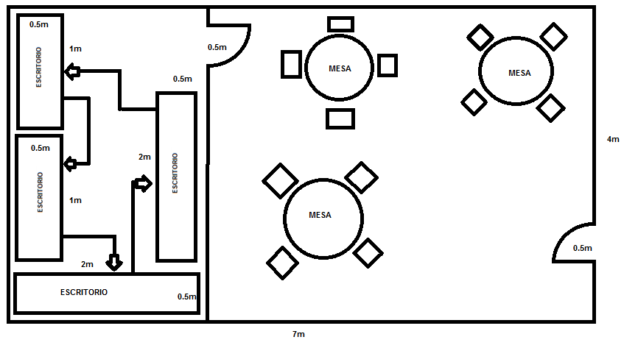
3.11 Diseño y Distribución de planta y oficinas
La distribución del centro de diseño de Di-Technologies & Solutions se muestra en el plano siguiente. Se trata de dos aéreas; una de trabajo y otra de juntas; los escritorios cuentan con una computadora, impresora y un escáner, y debajo de los escritorios hay dos archiveros. El área de juntas se usa además para crear bosquejos y anotaciones.

Slide 45
3.12 Mano de Obra requerida
Actividad | Número de personas | Tipo de habilidad
Programación | 2 | Hace la estructura de los programas
Diseñador | 1 | Diseña la interfaz de los programas
Gerente General | 1 | El líder de la empresa
Las 4 personas trabajaran turnos dobles, cada uno de 8 horas con descanso de una hora.

Slide 46
3.13 Procedimientos de mejora continúa
Se llevarán a cabo encuestas cada 3 meses para saber qué opinión tienen los clientes sobre nuestros productos, qué tan satisfechos están con su desempeño, su usabilidad o si necesitan hacer un cambio en el producto, entre otras maneras para mejorarlo y que llene completamente las expectativas de quienes lo usan.
De manera interna, en Di-Soft Technologies & Solutions, se evaluará la eficiencia del equipo de producción, la buena organización de nuestros empleados, además de realizar encuestas a los empleados sobre si necesitan equipo o infraestructura de algún tipo así como saber si hay problemáticas que afecten su trabajo y a la empresa que deban ser atendidas.

Slide 47
Además de los cambios solicitados por el cliente y de los datos obtenidos en las encuestas al cliente, se realizarán los siguientes procesos de evaluación en la empresa:
1.Pruebas a la aplicación para verificar si opera eficientemente y puede utilizarse en los sistemas operativos que debe de funcionar. 2. Validación del código y funcionamiento de las bases de datos del sistema para proteger los datos de la empresa que lo utilice y de sus clientes. 3. Pruebas de usabilidad por usuarios avanzados, promedios y usuarios principiantes en la aplicación. 4. Testing por parte de nuestro equipo de producción en cuánto al correcto funcionamiento del programa en busca de bugs. 5. Pruebas de carga máxima para ver si el sistema funciona dentro de los rangos de posibilidades de manejo de datos más altas y un poco más.

Slide 48
6. Pruebas de eficiencia y de cuántos recursos demanda del equipo que lo ejecute. 8. Presentación preliminar del sistema al cliente para verificar si el diseño de interfaces y los controles de la aplicación son como los necesita y como los esperaba, para que apruebe, modifique o rechace el diseño. Se realizan todas las modificaciones necesarias hasta que el cliente esté satisfecho. 9. Con el diseño aprobado en su totalidad con el cliente se pasa a terminar la versión preliminar de la aplicación. 10. Se hace una encuesta semestral a la empresa contratante sobre nuestros servicios y sobre el funcionamiento de la aplicación, además de dejar una dirección de correo para sugerencias o reporte de bugs en el sistema.

Slide 49
3.14 Programa de producción
El programa de producción de las actividades de nuestra empresa se debe de realizar para poder lograr los objetivos, para esto se dividirá en dos:
Las actividades pre operativo las cuales se debe de realizar para inicializar las operaciones de producción.
Nuestras actividades pre operativas para la elaboración de nuestro Software son:
- Acondicionar el área de trabajo.
- Conseguir computadoras para cada uno de los miembros de equipo de producción.
- Descargar e instalar el programa necesario para la creación del software.
- Capacitación de empleados para uso del programa necesario para la creación del software.
Las actividades operativas las cuales son actividades que se necesitan realizar para desarrollar el producto.

Slide 50
Nuestras actividades operativas para la elaboración de nuestro software son:
Actividad | Personal encargado | Periodo de realización
Determinación de requerimientos. | Gerente | 2 días
Evaluación de requerimientos. | Gerente | 3 días
Realizar cotización de costos con el cliente. | Gerente | 1 día
Determinar los objetivos. | Equipo de trabajo | 2 días
Realización de diagramas de proceso. | Equipo de producción | 4 días
Diagramas de flujo con las actividades que realizará el software. | Equipo de producción | 4 días
Comenzar a programar el software. | Equipo de producción | De 4 a 6 meses
Realizar pruebas. | Equipo de producción | De 2 a 4 meses
Corregir errores hasta que al realizar las pruebas necesarias no se muestre error alguno. | Equipo de producción | De 2 a 4 meses

Slide 51
3.15 Estructura organizacional
Objetivos de la empresa
Objetivos de mercadotecnia: Hacer un estudio del mercado en el estado de Colima. Cotizar los materiales necesarios para la elaboración de la solución y elegir los más convenientes. Implementación del sistema.
Objetivos de contabilidad y finanzas: Mantener organizados los fondos y realizar fondos sobre entradas y salidas de dinero, así como un registro de las deudas.
Objetivos de Organización: Diseñar y producir sistema de software de calidad para nuestros clientes, en tiempo y de manera personalizada. Darse a conocer en el mercado por medio de publicidad en línea y la satisfacción de nuestros clientes.
Objetivos de otras áreas: Tener una buena organización interna y que nuestros trabajadores puedan trabajar en un entorno amigable.

Slide 52
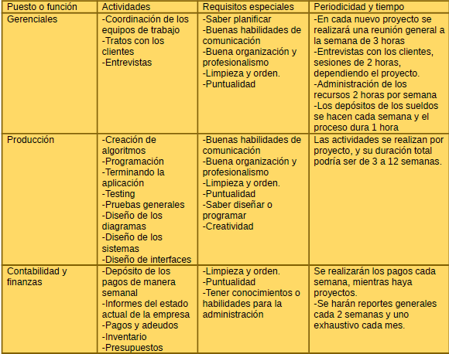

Slide 53

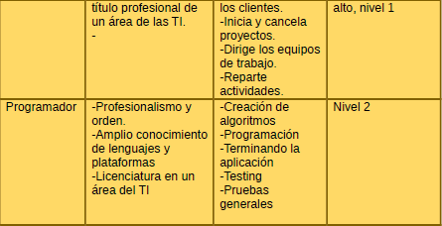

Slide 54
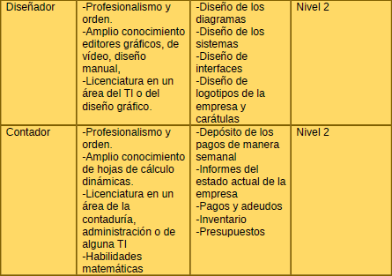

Slide 55
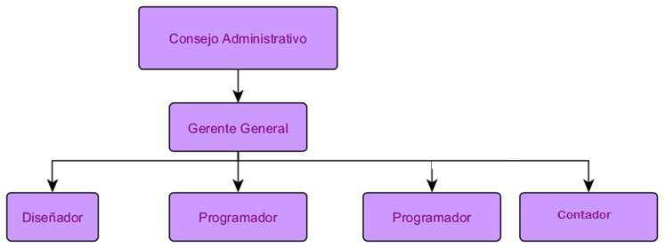


Slide 56
Descripción de puestos
Gerente General: Esta persona es la que se hará cargo tanto de la administración, el control y el desarrollo de la empresa, cuidando que las distintas áreas o proyectos se lleven a cabo, de la mejor manera posible sus funciones, es decir, que cumplan con sus objetivos de manera que el trabajo sea de alta calidad y satisfactorio.
Sus funciones específicas son:
Coordinar a los miembros del equipo.
Orientar la dirección de la empresa.
Determinar los objetivos primordiales de la empresa.
Mejorar la relación entre los clientes y los trabajadores.
Definir y planear las metas.
Evitar problemas futuros con otras empresas de la misma índole.

Slide 57
Programación
En este puesto lo que hacen nuestros trabajadores es basarse en el diseño antes hecho por la persona de diseño, y lo que tiene que hacer es elegir entre que leguaje le resulta más fácil para la elaboración de ese programa, así como las funciones necesarias para un mejor funcionamiento.
Las funciones específicas son:
Elegir el lenguaje apropiado para la programación
Planear y definir las metas de los proyectos.
Establecer puntos críticos de producción.
Determinar los niveles de producción con base en las estimaciones de la demanda.
Planear y supervisar todo.

Slide 58
Diseño:
Lo que hace esta persona es plasmar lo que el cliente quiere para su programa en una interfaz visual pero funcional.
Para esto él hace reuniones con el cliente personales, para así poder entender mejor lo que el quiere y no tener conflictos posteriores.
Las funciones específicas son:
Responsabilizarse de que es la primera persona en la realización del proyecto.
Llevar a cabo el proceso de entrevistas y entendimiento con los clientes.
Elaborar estrategias de publicidad dentro del mismo programa.
Entregar a tiempo la interfaz de programa para que el programador se ponga a trabajar.
Conceptos | Ganancias anuales
Proyectos distintos | $5,724,382.8
Venta de herramientas y materiales | $1,000,000
total | $6,724,382.8

Slide 59
4.1. Presupuesto.
Ganancias de la empresa
Total
Costos totales de operación
Concepto | Costo
Costo de producción | $1,143,095.7
Costo de administración | $48,000
Costo de ventas | $240,000
Total | $1,431,095.7
ganancias | +$6,724,382.8
Perdidas por costos | -$1,431,095.7
Total | $5,293,287.1

Slide 60
4.1.1COSTOS TOTALES DE LA PRODUCCIÓN.
Costo de Materia Prima
Materia Prima | Cantidad | Costo
Visual Studio 2012 | 1 | $200
SQL Server 2012 | 1 | $200
Accces | 1 | $200
Total |  | $600
Costo de empaques
Empaque | Cantidad | Cantidad anual | Costos
Impresión de Etiqueta | Cantidad Necesaria (1) | A espera | A espera
Impresión de manuales | Cantidad Necesaria (1) | A espera | A espera
Caratula | Cantidad Necesaria (1) | A espera | A espera
CD’s | Cantidad Necesaria (1) | A espera | A espera
Total |  |  | A espera

Slide 61
Otros materiales
Concepto | Consumo anual | Costo
Papel | 12 paquetes de 500 hojas | $685.2
Tinta | 24 cartuchos | $4,200
Impresora Laser | 3 | $4,500
Computadoras personales | 4 | $20,000
CDs | 100 | $500
Modem | 1 | $200
Computadoras de respaldo | 4 | $15,000
Escritorio | 4 | $2,000
Mesas | 2 | $1,000
Sillas | 10 | $500
Teléfonos Fijos | 4 | $200
Línea Telefónica | 4 | $500
Proyectores | 3 | $6000
Total |  | $55285.2

Slide 62
Consumo de energía eléctrica
Equipo | Unidades | h/día | Consumo total kw-h/d
Impresora Laser | 3 | 5 | 60
Computadoras personales | 4 | 20 | 420
Computadoras de respaldo | 4 | 8 | 168
Modem | 1 | 24 | 26
Teléfonos Fijos | 4 | 24 | 48
Proyectores | 3 | 3 | 150
Total |  |  | $1,210.5
Mano de obra directa
Plaza | Plazas/turno | Turnos/día | Sueldo anual | Total
Gerente General | 1 | 2 | $300,000 | $300,000
Diseñador | 1 | 2 | $2400,000 | $240,000
Programador | 2 | 2 | $240,000 | $480,000
Total |  |  |  | $1,020,000

Slide 63
Mano de obra indirecta
Personal | Sueldo mensual en pesos | Sueldo anual en pesos
Contador | $5,500 | $66,000
Total |  | $66,000
Gastos de administración
Concepto | Sueldo mensual en pesos | Sueldo anual en pesos
Secretaria | $4,000 | $48,000
Total |  | $48,000
Gastos de ventas
Concepto | Sueldo mensual en pesos | Sueldo anual en pesos
Publicidad | $20,000 | $240,000
Total |  | $240,000

Slide 64
Costos Totales de producción
Concepto | Costo
Materia prima | $600
Empaques | A espera
Otros materiales | $55,285.2
Energía eléctrica | $1,210.5
Mano de obra directa | $1,020,000
Mano de obra indirecta | $66,000
Total | $1,143,095.7
Costos totales de operación
Concepto | Costo
Costo de producción | $1,143,095.7
Costo de administración | $48,000
Costo de ventas | $240,000
Total | $1,431,095.7

Slide 65
4.2. Fuentes de financiamiento
Inversiones:
Activo no corriente
Son los bienes que permanecen en la empresa en un periodo superior a un año.
En nuestra empresa este tipo de bienes son conformados por el área de trabajo en este caso el edificio en el que se encuentra nuestra empresa de igual manera la maquinaria que usamos para la producción del software requerido por el cliente.
Activo corriente
Son todos los bienes y derechos que no permanecen en la empresa sino que circulan.
En nuestra empresa este tipo de bienes son conformados por la materia prima necesaria para la producción, el dinero que se encuentra en caja para realizar pagos de costos necesarios imprevistos como un ejemplo.

Slide 66
Fuentes:
Recursos permanentes
Son todos los fondos propios y el pasivo no corriente. Son aquellas que se encuentran a disposición de la empresa un periodo de largo tiempo.
Nuestra empresa como es una empresa en nacimiento aun no se encuentra con deudas a largo plazo ya que cuenta con los recursos suficientes para sustentar la producción del software a crear.
Pasivo corriente
Son todas las deudas que vencen en un periodo breve de tiempo.
Como se menciono nuestra empresa es una empresa en nacimiento por lo cual no tiene este tipo de deudas pero si las tuviera podrían involucrar las provisiones de recursos para la producción como podría ser tinta y/o hojas para impresiones.

Slide 67
Según el plazo de devolución
Corto plazo
Son aquellas en las que se cuenta con un plazo igual o inferior al año para devolver los fondos obtenidos.
Como las contribuciones que se han realizado para la creación y fundación de nuestra empresa han sido por los mismos integrantes de la empresa no hay necesidad de realizar esta acción. Los recursos solo se devolverían si se realizan cambios o mejoras.
Largo plazo
Son aquellas en las que el plazo de devolución de los fondos obtenidos es superior al año.
Como las contribuciones que se han realizado para la creación y fundación de nuestra empresa han sido por los mismos integrantes de la empresa se ha acordado que se devolverán los fondos de la primera inversión una vez que sea posible devolver a todos a la vez. Los recursos solo se devolverían si se realiza la disolución de la empresa.

Slide 68
- Patrimonio neto
Son aportaciones de los socios y retención del beneficio en forma de reservas, amortizaciones y provisiones, junto con las subvenciones de capital obtenidas.
Las aportaciones que han realizado los socios de esta empresa son equipos de cómputo y alguna cantidad monetaria, esta cantidad monetaria dependerá de las posibilidades de cada integrante de la empresa.
- Pasivo no corriente
Son préstamos, empréstitos, leasing, entre otros.
No se ha realizado acciones de este tipo en la creación y contribución de la empresa para la prestación de servicios.

Slide 69
Según su origen
Interna o autofinanciación
Está constituida por aquellos fondos que provienen de la propia empresa.
En nuestra empresa esto se puede ver como las provisiones que se tiene para la creación del producto en este caso el software.
Externa a medio y largo plazo
Está constituida por los fondos que provienen del exterior de la empresa.
En nuestra empresa esto se puede ver como algunos prestamos que se puedan tener por parte de personas ajenas a la empresa o ingresos monetarios por algún posible socio que pueda surgir.

Slide 70
- Aportaciones iniciales de los socios y ampliación de capital
Las aportaciones iniciales que realizaron (realizarán) los integrantes de esta empresa principalmente son el aporte de equipos de computo propios para poder realizar la creación del software y los servicios, además, alguna cierta cantidad monetaria para sustentar gastos durante la producción. Las ampliaciones de capital podrían constituir ingresos monetarios y otros equipos tecnológicos.

Slide 71
- Obligaciones, préstamos y créditos a largo plazo y leasing (arrendamiento financiero)
+ Emisión de obligaciones
Las obligaciones se refieren a la división en títulos las grandes cantidades de dinero que necesita la empresa.
Como nuestra empresa es una empresa en nacimiento no es viable realizar esta acción ya que no necesitamos grandes cantidades monetarias en este momento para brindar nuestro servicio (software principalmente). Pero de ser así no serian muchas las obligaciones que se harían. Por el momento no contamos con una deuda total ya que los costes de nuestra empresa han sido sustentados por las aportaciones realizadas por los miembros de la empresa.

Slide 72
+ Los préstamos y créditos bancarios a largo plazo
Como se ha mencionado nuestra empresa es una empresa nueva y aun esta en nacimiento por lo que no se han realizado acciones de pedidas de préstamo a instituciones financieras; de igual manera no se ha tenido la necesidad de realizar el pedido de un crédito.
+ El leasig
Nuestra empresa no ha realizado ningún tipo de arrendamiento con alguna empresa para obtener maquinaria, productos o algún otro servicio para la producción de nuestro software.

Slide 73
- La financiación externa a corto plazo
Son todos los fondos obtenidos por la empresa del exterior de ella.
+ Créditos comerciales y de proveedores
Nuestra empresa no ha realzado este tipo de acción de financiamiento ya que la obtención de la mercancía para la producción de nuestro software es de manera gratuita ya que lo que requerimos son programas libres o ya incluidos en los servicios de los equipos de cómputo.
+ Préstamos y créditos bancarios a corto plazo
Al igual que en los préstamos y créditos bancarios a largo plazo los préstamos y créditos a corto plazo no se han realizado este tipo de acciones pero podría haber necesidad de realizar esto en algún momento.

Slide 74
+ Descuentos comerciales: letras
Como somos una empresa nueva con solo un cliente inicial con el cual no se ha realizado esta acción de letras para poder realizar cobros de deudas a vencer hacia lo clientes o en este caso el cliente.
+ Factoring y confirming
Como somos una empresa nueva y pequeña, con un cliente actual y único, no podemos realizar este tipo de acciones para poder conseguir recursos financieros.

Slide 75
Según la titularidad de los fondos obtenidos
Propia (o no exigible)
Es aquella en la que no hay que devolver los fondos recibidos.
Estos fondos los cuales no tiene la necesidad de devolver son obtenidos por los integrantes de la empresa.
Ajena
Es en la que el titular de los fondos prestados es ajeno a la empresa y por lo tanto hay que devolverlos.
Como las inversiones han sido todas por los integrantes de la empresa no hay necesidad aun de devolver a personas externas los ingresos o fondos a la empresa.

